Slide 2
APCAP - Sustentabilidade e Segurança Rodoviária
Trabalhos na Estrada
Presente e Futuro, Novos Equipamentos
Segurança Rodoviária - Inovação e Melhores Práticas

Slide 3
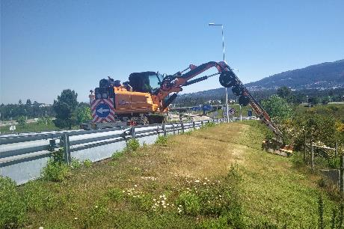
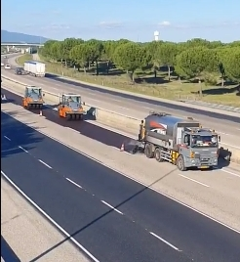
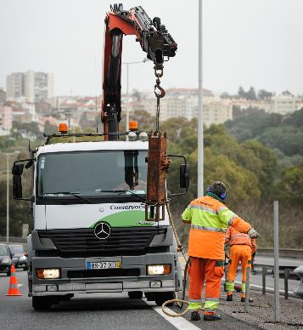
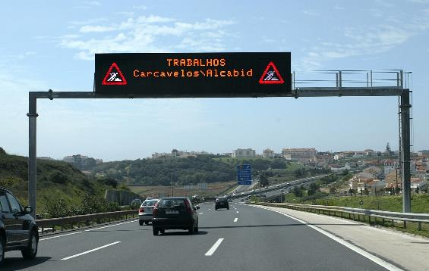
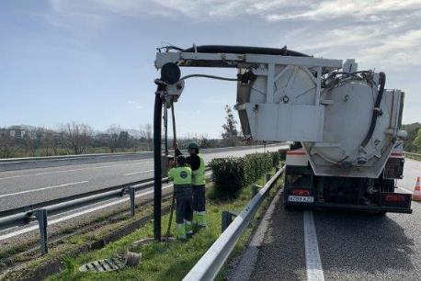
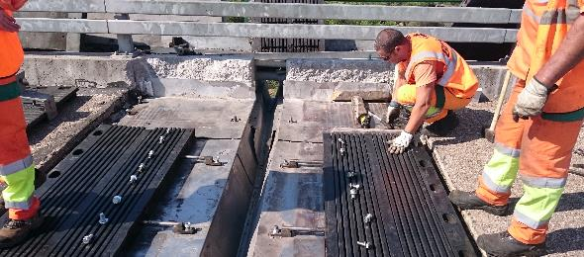
Segurança Rodoviária
Trabalhos na Estrada - Presente e Futuro | Novos Equipamentos
Principais Atividades na Estrada
Manutenção
Zona de Obras
Perigos
Notes:
Manutenção: controlo vegetação / limpezas drenagem / varreduras / limpeza de elementos refletores
Zonas de Obras: estabilização de taludes / beneficiação pavimentos / tratamento juntas / reparação acidentes (pavimento, guardas de segurança, sinalização, delineadores)
Perigo: remoção obstáculos / animal na via /viatura parada

Slide 4
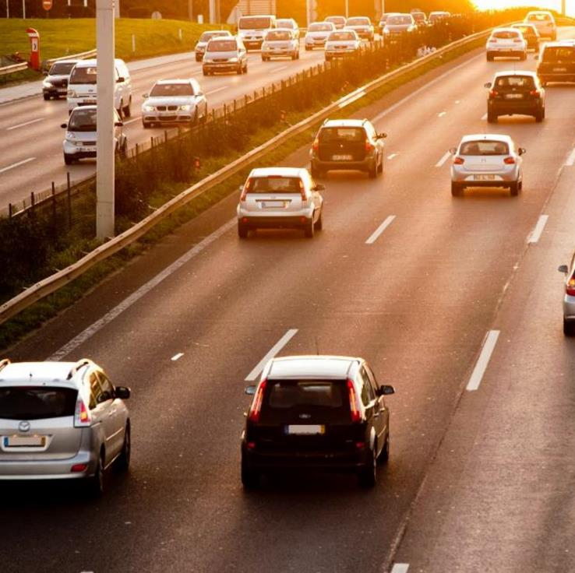
Segurança Rodoviária
Trabalhos na Estrada - Presente e Futuro | Novos Equipamentos
Para as atividades na Estrada, procuramos:
Elevar os padrões de controlo de riscos de segurança e saúde
Elevar o nível de proteção das obras rodoviárias
Eliminar os atravessamentos
Zero vítimas mortais e feridos graves

Slide 5
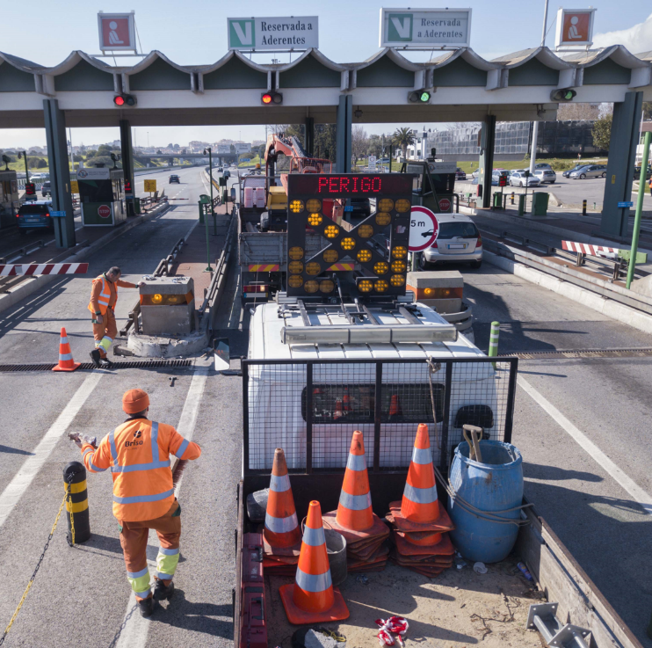
Segurança Rodoviária
Trabalhos na Estrada - Presente e Futuro | Novos Equipamentos
Segurança nos Trabalhos na Estrada
Garantir a segurança de TODOS os que circulam e trabalham na estrada enquanto decorrem atividades, através de:​
Reforço de sinalização e visibilidade​
Mitigação da gravidade dos acidentes
Redução da exposição ao risco

Slide 6
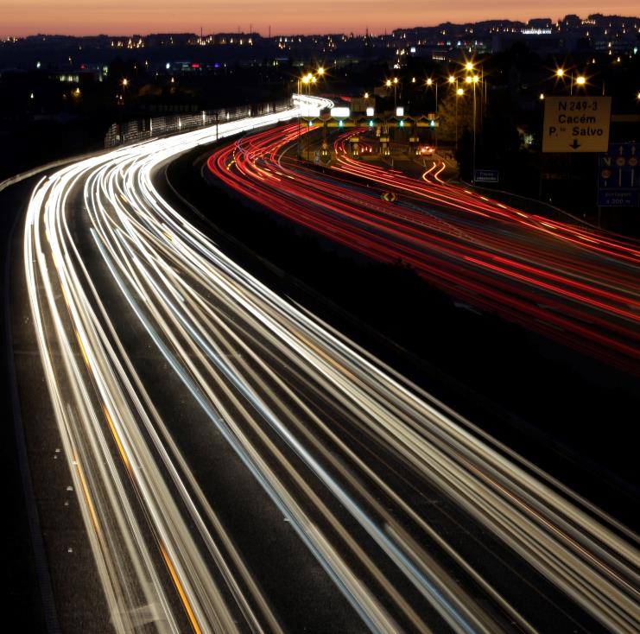
Segurança Rodoviária
Trabalhos na Estrada - Presente e Futuro | Novos Equipamentos
O que estamos a fazer?
Benchmark das melhores práticas
Revisitar procedimentos
Melhorar a visibilidade da sinalização
Reforçar a proteção com novos equipamentos
Desafiar o estado de evolução da técnica / inovação
Notes:
Melhores Práticas nacionais e internacionais / MST / RST
Novos equipamentos – vamos ver mais à frente

Slide 7
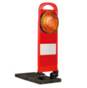
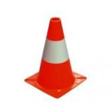
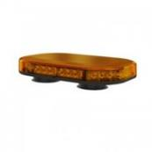
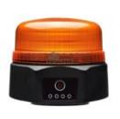
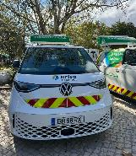
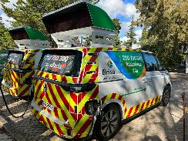
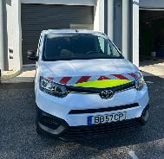
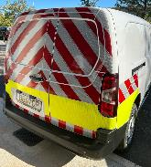
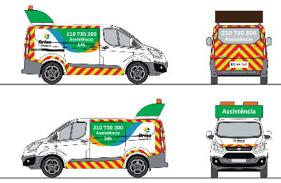
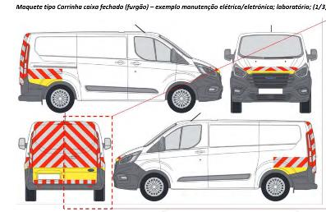
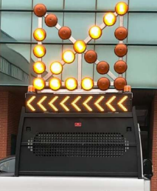
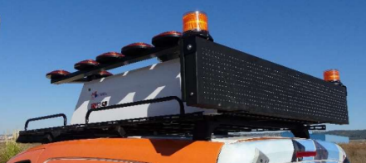
Segurança Rodoviária
Trabalhos na Estrada - Presente e Futuro | Novos Equipamentos
Reforço de sinalização e visibilidade​
Decoração de Viaturas
Kits de sinalização
Implementado
Seta-cruz rebatível com painel PMV
Implementado
Outubro 2023
Notes:
Aumentar visibilidade dos veículos de trabalho da Brisa (e contratados) que operam na via​, garantindo uniformização
Para todas as viaturas / KITS: compostos por cones, pirilampos e rotativas magnéticas
Para reforço da visibilidade da sinalização de posição nas carrinhas da Assistência Rodoviária

Slide 8
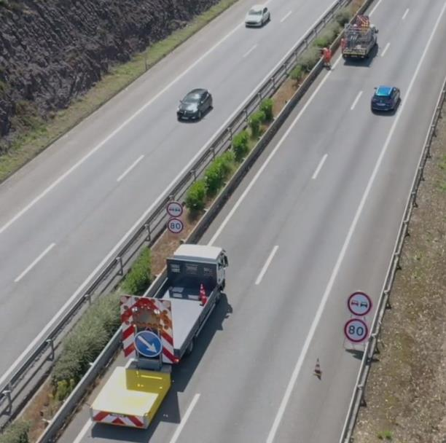
Segurança Rodoviária
Trabalhos na Estrada - Presente e Futuro | Novos Equipamentos
​Mitigação da gravidade dos acidentes
​
​Atenuadores de choque transportáveis (TMA) caraterizam-se como proteção complementar de segurança.
​
Os objetivos da utilização de TMA, nos trabalhos móveis e fixos, são:​
Aumentar o nível de visibilidade dos trabalhos
Atenuar as consequências em caso de colisão
Aumentar a proteção da equipa de trabalho
“TMA is designed to save lives in your work zone”
Implementado

Slide 9
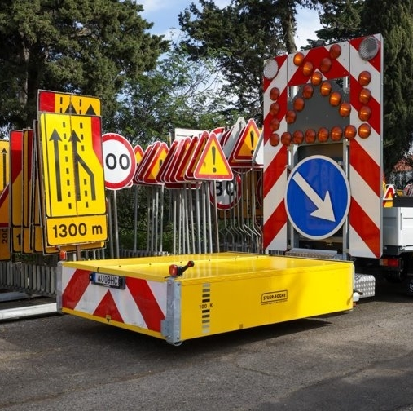
Segurança Rodoviária
Trabalhos na Estrada - Presente e Futuro | Novos Equipamentos
​Mitigação da gravidade dos acidentes
​
Data de entrada em operação
Dezembro 2021
Número de TMA
15 TMA em operação
5 TMA aguardam averbamento pelo IMT
Número de horas de TMA
10 mil horas

Slide 10
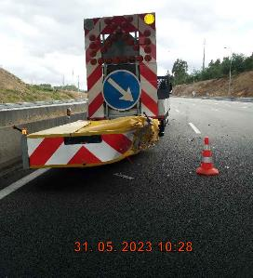
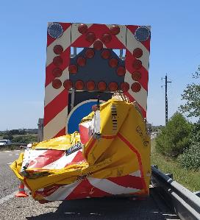
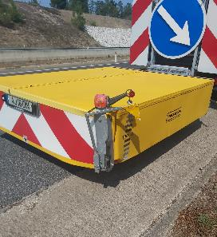
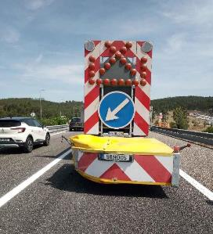
Segurança Rodoviária
Trabalhos na Estrada - Presente e Futuro | Novos Equipamentos
​Mitigação da gravidade dos acidentes
​
A41 - Brisa
Data: 31/05/2023
Causa: Distração
Vítimas: 1 ileso e 1 FL
A1 - Empreiteiro
Data: 07/07/2023
Causa: Distração
Vítimas: 2 ilesos
A33 - Brisa
Data: 30/06/2023
Causa: Distração
Vítimas: 2 ilesos
A1 - Empreiteiro
Data: 30/08/2023
Causa: Sonolência
Vítimas: 1 ileso e 1 FL

Slide 11
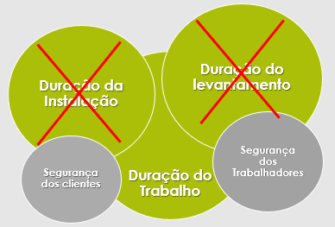
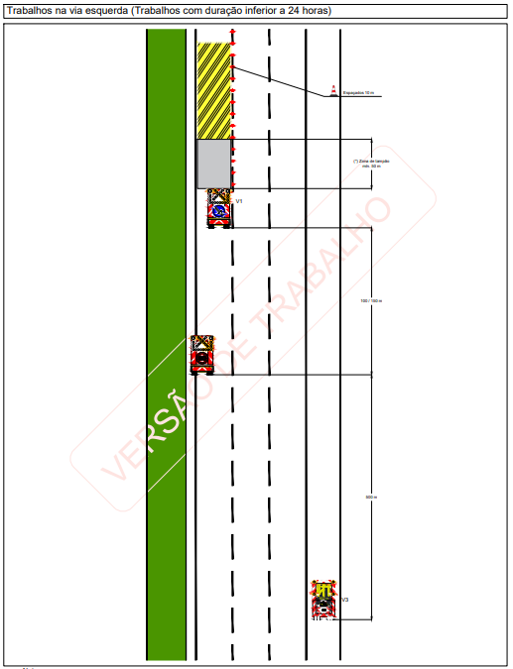
Segurança Rodoviária
Trabalhos na Estrada - Presente e Futuro | Novos Equipamentos
Próximos Passos
Novos Esquemas
Sinalização Luminosa Transportável
​Redução do tempo para (des)montagem da sinalização
​Minimizar o risco de exposição de clientes e dos trabalhadores

Slide 12
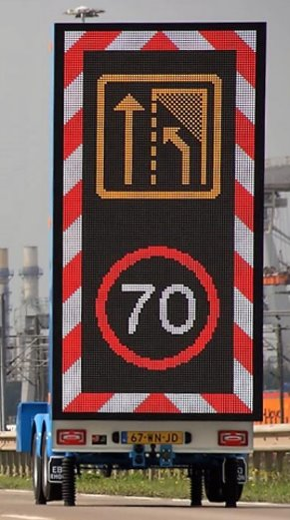
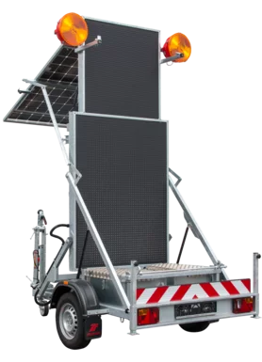
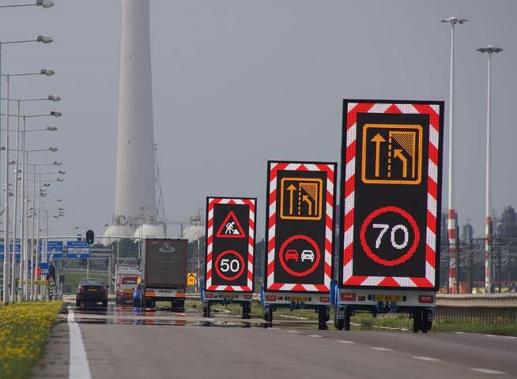
Segurança Rodoviária
Trabalhos na Estrada - Presente e Futuro | Novos Equipamentos
Sinalização Luminosa Transportável
Sinalização dos Trabalhos na Plataforma com recurso a equipamentos automáticos:​
Atrelados PMVs para utilização nos novos esquemas de sinalização temporária para trabalhos fixos e móveis
Dezembro 2023
Notes:
2 atrelados EBO Van Weel + 2 atrelados PMV Horizont
2 estruturas de transporte de sinalização

Slide 13
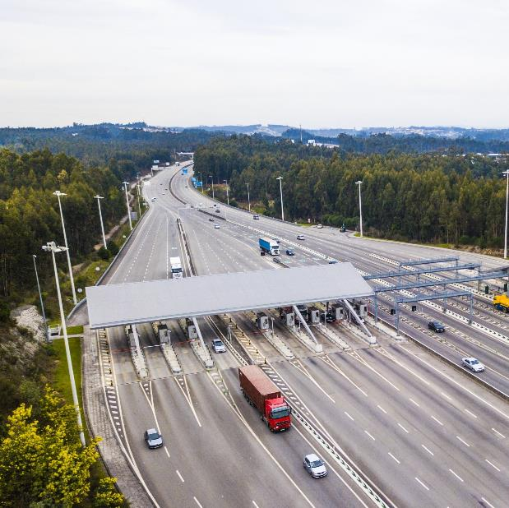
Segurança Rodoviária
Trabalhos na Estrada - Presente e Futuro | Novos Equipamentos
​Conclusão
​
Visibilidade na Sinalização
Zero Feridos Graves
Zero Vítimas Mortais
Exposição ao risco
Gravidade nos acidentes

Slide 14
Muito obrigada
Teresa Santo

